Slide 1

Yacht Klub
Készítette:
Köblös Krisztián, Pörzsölt Krisztián, Kamenár Dávid, Martina Dániel
Notes:
P. Krisz

Slide 2




Feladat
WPF GUI alkalmazás
Yacht Klub adminisztrációs rendszer
Frontend |  | Backend
Kamenár Dávid | Köblös Krisztián | Martina Dániel | Pörzsölt Krisztián
Notes:
P. Krisz

Slide 3
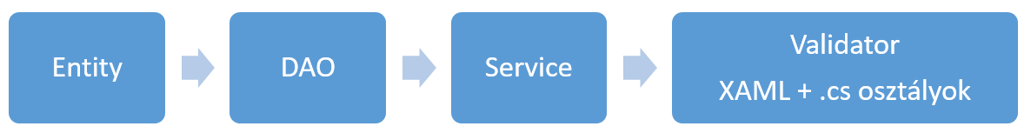



Alapötlet
Notes:
P. Krisz

Slide 4
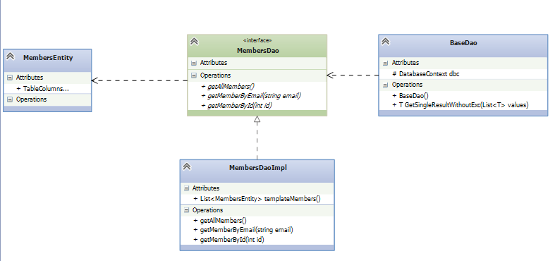
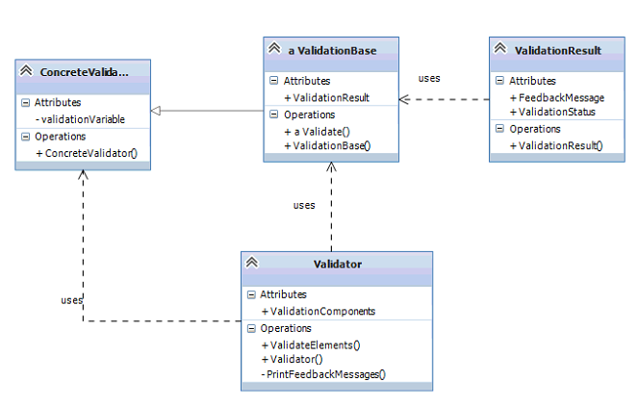
Design minták
DAO
Entity
DAO
Validator
VALIDATOR
Notes:
P. Krisz

Slide 5
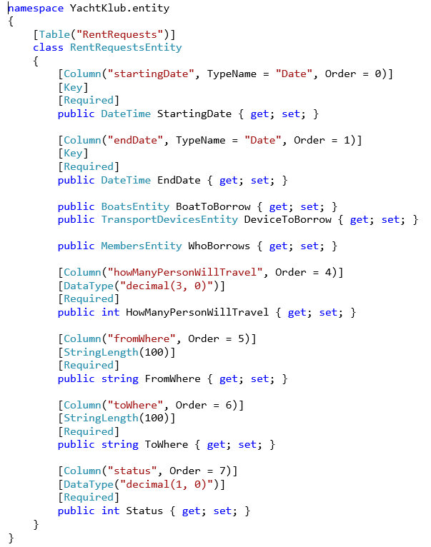

CodeFirst entitások
Notes:
P. Krisz

Slide 6
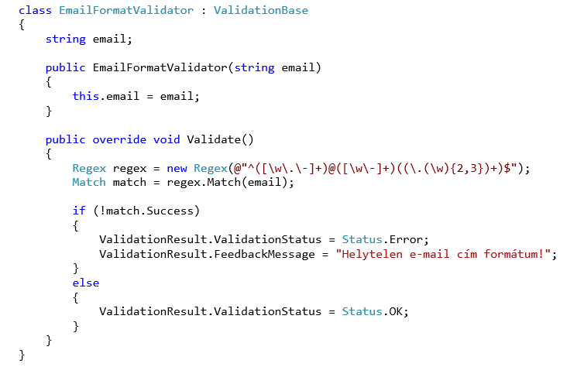
Validáció
Notes:
P. Krisz

Slide 7
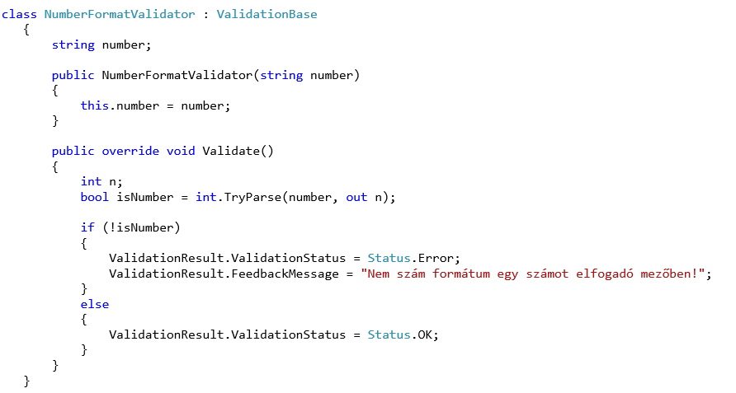
Validáció
Notes:
P. Krisz

Slide 8
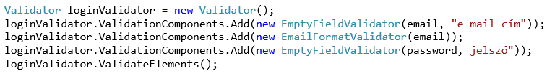
Validáció
Notes:
P. Krisz

Slide 9
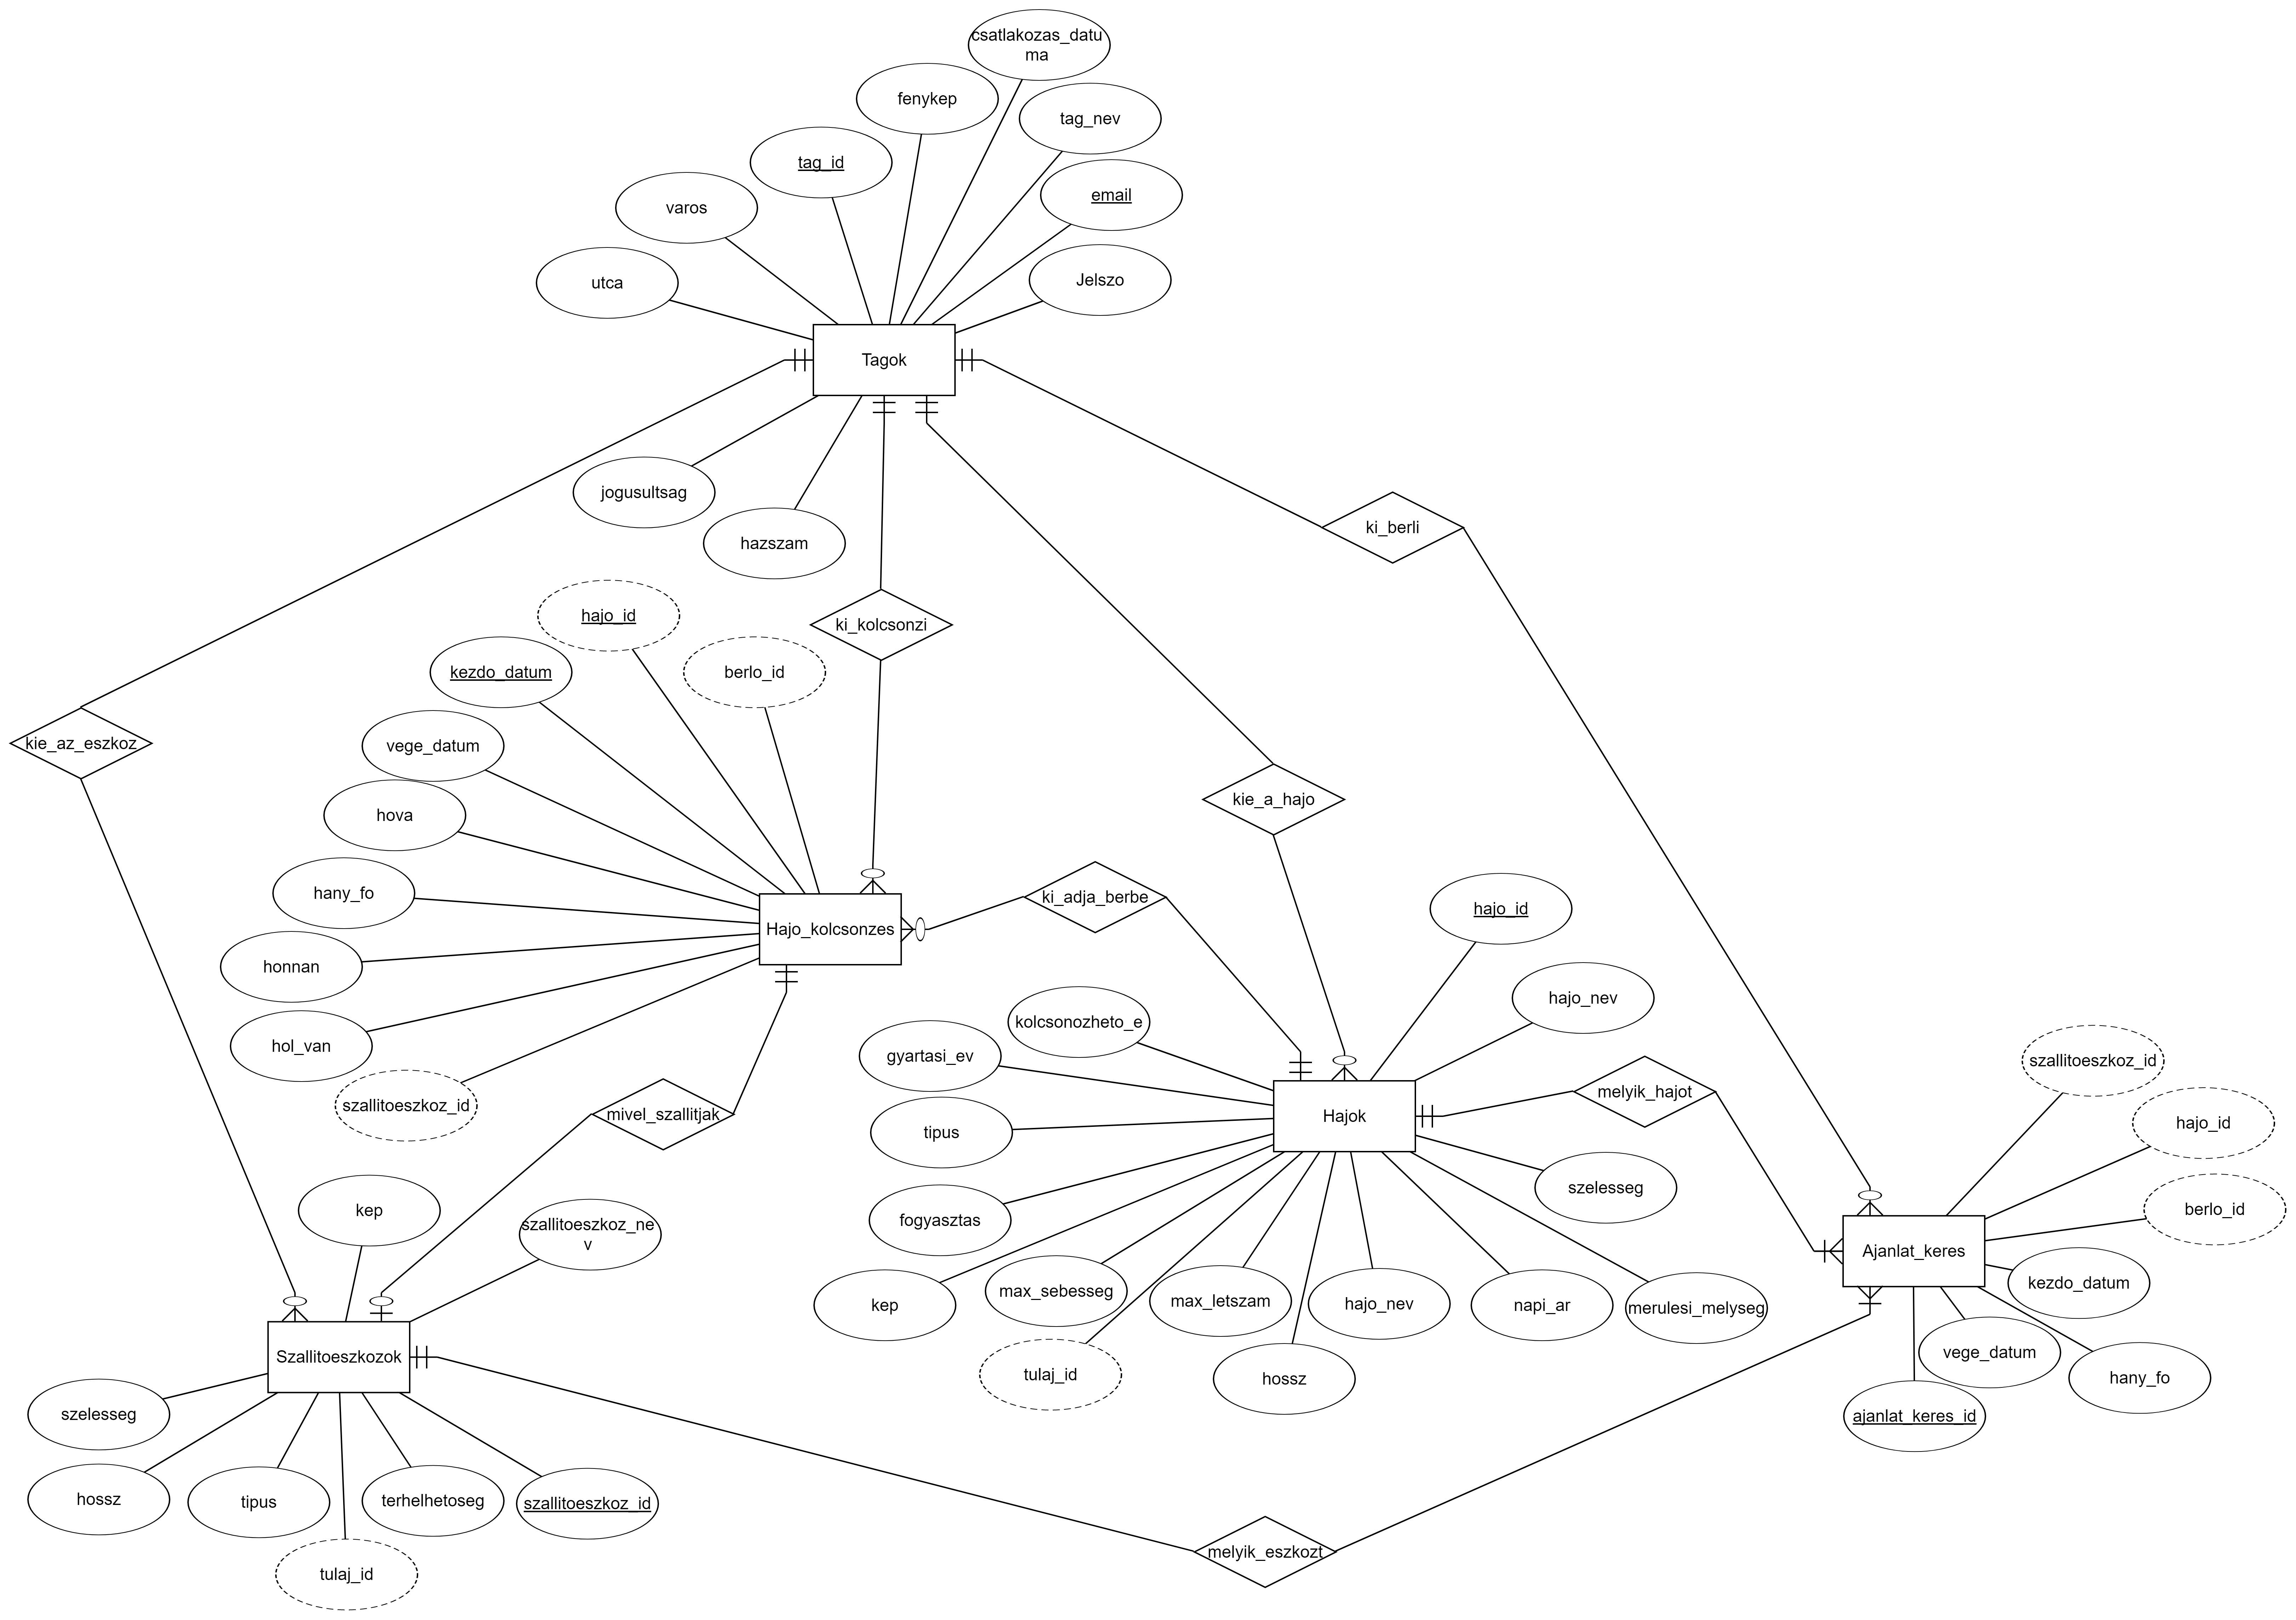
Adatbázis
Notes:
P. Krisz

Slide 10



Nehézségek
Notes:
P. Krisz

Slide 11
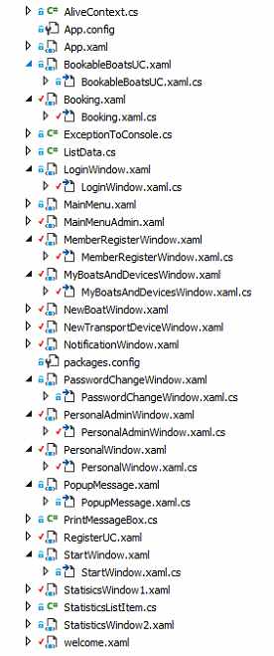
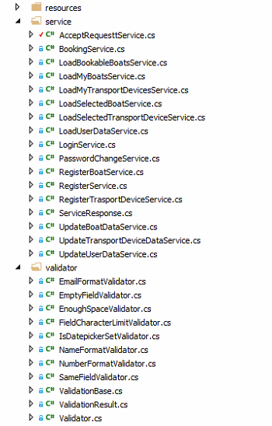
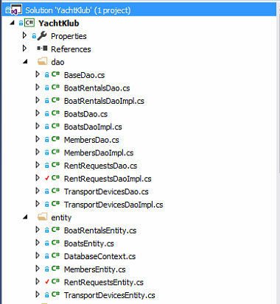
Könyvtárszerkezet
Notes:
P. Krisz

Slide 12

GUI bemutató
Notes:
K. Krisz, Kami
Nyissátok meg a VS-t és mutassátok be a programot működés közben.

Slide 13
Backend
Notes:
Dani
Nyisd meg a VS-t és mutass pár kódot, amit írtál, jól sikerült, vagy nehezebb volt.

Slide 14

Csapatmunka
Notes:
P. Krisz

Slide 15

Köszönjük a figyelmet!
Notes:
P. Krisz

